Slide 1

802 班简介
——甘宗亮

Slide 2
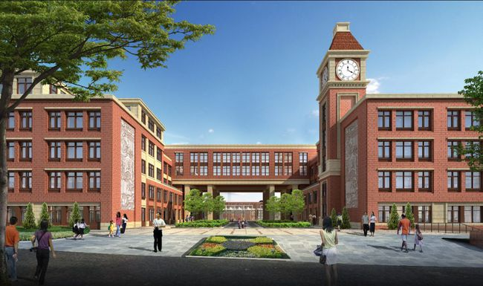
我们的校园
陆水实验学校位于赤壁市，是一座环 境优美，教学优越的学校，这里…

Slide 3
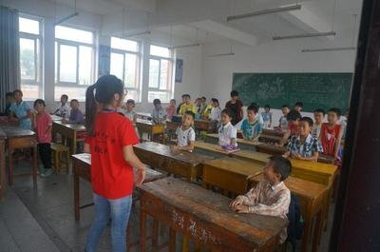
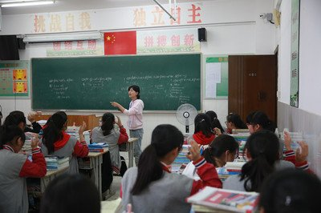
我们的班级
802班 是陆水实验学校初中部中的一个班级，教学良好，亲切生动…

Slide 4
802 班 班级干部
班长：宋怡萱
副班长：谢宇骁
体育委员：付思龙
卫生委员：甘紫安
学习委员：甘宗亮
数学课代表
802班 是陆水实验学校初中部中的一个班级，教学良好，亲切生动…

